Slide 1
蓝牙技术简介

Slide 2
目录
1.蓝牙技术简介
2.蓝牙技术的特点
3.蓝牙系统的组成
4.蓝牙系统的特点及应用
5.蓝牙测试重点

Slide 3
蓝牙技术简介
蓝牙是一种支持设备短距离通信（一般10m内）的无线电技术。能在包括移动电话、PDA、无线耳机、笔记本电脑、相关外设等众多设备之间进行无线信息交换。利用“蓝牙”技术，能够有效地简化移动通信终端设备之间的通信，也能够成功地简化设备与因特网Internet之间的通信，从而数据传输变得更加迅速高效，为无线通信拓宽道路。蓝牙采用分散式网络结构以及快跳频和短包技术，支持点对点及点对多点通信，工作在全球通用的2.4GHz ISM（即工业、科学、医学）频段。其数据速率为1Mbps。采用时分双工传输方案实现全双工传输。

Slide 4
“蓝牙”的由来
传统篇：
“蓝牙”的名称，来自10世纪的丹麦国王哈拉尔德(Harald Gormsson)的外号。出身海盗家庭的哈拉尔德统一了北欧四分五裂的国家，成为维京王国的国王。由于他喜欢吃蓝莓，牙齿常常被染成蓝色，而获「蓝牙」的绰号，当蓝莓因为颜色怪异的緣故，被认为是不适合食用的东西，因此这位爱尝新的国王也成为创新与勇于尝试的象征。1998年，爱立信公司希望无线通信技术能统一标准而取名「蓝牙」。
山寨篇：
狼的牙齿参差不齐，却能紧紧地啮合在一起，这种设备同样会让耳机、笔记本电脑、冰箱等毫不相关的产品紧密结合在一起。由于狼牙在月光下会发出蓝光，“蓝牙”由此得名。

Slide 5
蓝牙标准的发展
V4.0
(2010年)
V3.0
(2009年)
V1.1
(1991年)
V2.2
V2.1
(2004年)
V1.2

Slide 6
蓝牙标准的发展
V1.1(1998年):
为最早期版本，传输率约在748~810kb/s，因是早期设计，容易受到同频率之产品所干扰下影响通讯质量。
V1.2:
748~810kb/s 的传输率，增加了(改善 Software)抗干扰跳频功能。
V2.1(2004年):
改善了装置配对流程，短距离的配对方面，具备了在两个支持蓝牙的手机之间互相进行配对与通讯传输的NFC（Near Field CoMMunication）机制。具备更佳的省电效果。
V3.0(2009年):
核心是“Generic Alternate MAC/PHY”(AMP)，这是一种全新的交替射频技术，允许蓝牙协议栈针对任一任务动态地选择正确射频。传输速率更高，功耗更低。
V4.0(2010年):
包括三个子规范，即传统蓝牙技术、高速蓝 牙和新的蓝牙低功耗技术。蓝牙 4.0的改进之处主要体现在三个方面，电池续航时间、节能和设备种类上。有效传输距离也有所提升，为60M。

Slide 7
蓝牙技术的特点
蓝牙是一种短距无线通信的技术规范，它最初的目标是取代现有的掌上电脑、移动电话等各种数字设备上的有线电缆连接。在制定蓝牙规范之初，就建立了统一全球的目标，向全球公开发布，工作频段为全球统一开放的2.4GHz工业、科学和医学（Industrial, Scientific and Medical, ISM）频段。从目前的应用来看，由于蓝牙体积小、功率低，其应用已不局限于计算机外设，几乎可以被集成到任何数字设备之中，特别是那些对数据传输速率要求不高的移动设备和便携设备。
蓝牙技术的特点可归纳为如下几点：

Slide 8








蓝牙技术的特点
蓝牙工作在2.4GHz的 ISM频段，全球大多数国家ISM频段的范围是2.4-2.4835GHz。
蓝牙采用电路交换和分组交换技术，支持异步数据信道、三路语音信道以及异步数据与同步语音同时传输的信道。
全球范围
适用
同时传输
语音数据
主设备是组网连接主动发起连接请求的蓝牙设备，几个蓝牙设备连接成一个皮网（Piconet）时，其中只有一个主设备，其余的均为从设备。
蓝牙技术通信距离为10m,可根据需要扩展至100m，以满足不同设备的需要。
蓝牙技术
特点
可建立临时
对等连接
近距离通信
很好的抗干扰
能力和安全性
功耗低
体积小
蓝牙采用了跳频（Frequency Hopping）方式来扩展频谱，抵抗来自这些设备的干扰。
提供了认证和加密功能，以保证链路级的安全。
蓝牙设备在通信连（Connection）状态下，有四种工作模式：激活（Active）模式，呼吸（Sniff）模式保持（Hold）模式，休眠（Park）模式，Active 模式是正常的工作状态，另外三种模式是为了节能所规定的低功耗模式。

Slide 9


蓝牙系统的组成
天线发射功率符合 FCC 关于 ISM 波段的要求。 -发射功率：100mW
-跳频速率：1600 跳/秒
描述了链路控制器，实现了基带协议和其他的底层连接规程
- 媒体接入控制(MAC)
-差错控制
-认证与加密
蓝牙系统之天线单元
链路控制(固件)单元
系统组成
蓝牙软件(协议栈)单元
链路管理(软件)单元
链路管理器（LM）软件实现链路的建立认证及链路配置等
-通过连接管理协议（LMP）建立通信联系。
- LM 利用链路控制器（LC）提供的服务实现上述功能。
蓝牙规范是为个人区域内的无线通信制定的协议，它包括两部分： 核心（Core）部分和协议子集（Profile）部分。协议栈仍采用分层结构，分别完成数据流的过滤和传输,跳频和数据帧传输,连接的建立和释放,链路的控制,数据的拆装等功能。

Slide 10



蓝牙系统的技术特点-1
工作在2.45GHz频段
收发机配置符合IEEE 802标准48位地址
射频特性
数据频率为1Mb／s
使用扩频和跳频技术，噪音环境也能工作
工作范围约10m，可加至100m

Slide 11
蓝牙系统的技术特点-2
TDMA结构
在1.0B版本的标准中，蓝牙的基带符号速率为1Mb/s，采用数据包的形式按时隙传送，每时隙0.625ms，不排除将来采用更高的符号速率。
蓝牙支持64kb/s的实时语音传输和各种速率的数据传输，语音编码采用对数PCM或连续可变斜率增量调制（CVSD，Continuos Variable Slope Delta Modulation）。语音和数据可单独或同时传输。当仅传输语音时，蓝牙设备最多可同时支持3路全双工的话音通信；当语音和数据同时传输或仅传输数据时，支持433.9 kb/s 的对称全双工通信，或723.2kb/s、57.6 kb/s 的非对称双工通信，后者特别适合无线访问Internet。
另外，还采用CRC (Cyclic Redundancy Check)、FEC (Forward Error Correction) 及ARQ (Automatic Repeat Request) 以提高通信的可靠性。

Slide 12
蓝牙系统的技术特点-3
使用调频技术
Add your title in here
跳频技术是把频带分成若干个跳频信道（hop channel），在一次连接中，无线电收发器按一定的码序列（即一定的规律，技术上叫做"伪随机码"，就是"假"的随机码）不断地从一个信道"跳"到另一个信道，只有收发双方是按这个规律进行通信的，而其他的干扰不可能按同样的规律进行干扰；跳频的瞬时带宽是很窄的，但通过扩展频谱技术使这个窄带宽成百倍地扩展成宽频带，使干扰可能的影响变成很小。
与其它工作在相同频段的系统相比，蓝牙跳频更快，数据包更短，这使蓝牙比其它系统都更稳定。跳频是蓝牙使用的关键技术之一。对应于单时隙包，蓝牙的跳频速率为1600跳每秒，对应于多时隙包，跳频速率有所降低；但在建链时(包括寻呼和查询)则提高为3,200跳每秒。使用这样高的跳频速率，蓝牙系统具有足够高的抗干扰能力。

Slide 13
蓝牙系统的技术特点-4
蓝牙设备的组网
Add your title in here
根据网路的概念提供点对点和点对多点的无线链接。在任意一个有效通信范围内，所有设备的地位都是平等的。首先提出通信要求的设备称为主设备(Master)，被动进行通信的设备称为从设备(Slave)。
利用TDMA，一个Master最多可同时与7个Slave进行通信并和多个Slave（最多可超过200个）保持同步但不通信。一个Master和一个以上的Slave构成的网路称为蓝牙的主从网路(Piconet)。若两个以上的Piconet之间存在著设备间的通信，则构成了蓝牙的分散网路(Scatternet)。
基於TDMA原理和蓝牙设备的平等性，任一蓝牙设备在Piconet和Scatternet中，既可作Master，又可作Slave，还可同时既是Master又是Slave。因此，在蓝牙中没有基站的概念。另外，所有设备都是可移动的。

Slide 14
蓝牙系统的技术特点-5
全球范围内的工作
Add your title in here
蓝牙的基本出发点是可使其设备能够在全球范围内应用於任意的小范围通信。任一蓝牙设备，都可根据IEEE 802标准得到一个唯一的48-bit的BD_ADDR，它是一个公开的地址码，可以通过人工或自动进行查询。在BD_ADDR基础上，使用一些性能良好的演算法可获得各种保密和安全码，从而保证了设备识别码(ID，Identification)在全球的唯一性，以及通信过程中设备的鉴权和通信的安全保密。

Slide 15
蓝牙系统的技术特点-6
软件的层次结构
和许多通信系统一样，蓝牙的通信协议采用层次结构。其底层为各类应用所通用，高层则视具体应用而有所不同，大体上分为计算机背景和非计算机背景两种方式，前者通过主机控制接口(HCI，Host Control Interface)实现高、低层的联接，后者则可不用HCI。这种层次结构使其设备具有最大可能的通用性和灵活性。根据通信协议，各种蓝牙设备无论在任何地方，都可以通过人工或自动查询来发现其它蓝牙设备，从而构成Piconet或Scatternet ，实现系统提供的各种功能。

Slide 16
蓝牙网络的构成
1）主设备与从设备
主动提出通信要求的设备是主设备，被动进行通信的设备为从设备。1台主设备最多可同时与7台从设备进行通信，并可以和多达256个从设备保持同步但不通信。1台从设备与另1台从设备通信的唯一途径是通过主设备转发。蓝牙系统提供点对点连接方式（即：蓝牙中仅有两点）或一点多址连接方式。在一点多址连接方式中，信道是分在几个蓝牙单元中。分在同一信道中的两个或两个以上的单元形成一个微网（ Piconet）。

Slide 17
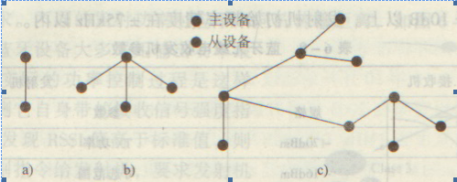
蓝牙网络的构成
2）微网与扩散网
1台主设备和1台以上从设备构成的网络称为微网（皮克网）（Piconet）。一个蓝牙单元作为微网的主单元，其余的可作为从单元看待。在一个微网中最多可有七个活动从单元。另外，更多的从单元被锁定在休眠状态中。这些处于休眠状态的从单元在该信道中不能被激活，但对主单元来讲它们仍由主单元同步。无论对激活或休眠状态来讲，信道访问都由主单元控制。
a）单个从设备构成的微网(点对点)；b）多个从设备构成的微网（点对多点）；c）多个微网构成的扩散网

Slide 18
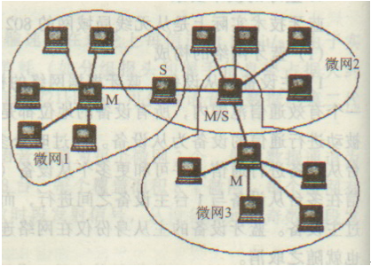
蓝牙网络的构成
具有重叠复盖域的微网之间存在设备间的通信，形成一个扩散网络（ Scatternet）结构。每个微网只能具有一个单独主单元，然而从单元可分享基于时分多址的不同微网。另外，在一个微网中主单元可视为另一个微网的从单元。且各微网间不再是以时间或频率同步，各微网有自己的跳频信道。
蓝牙扩散网结构示意图

Slide 19
网络连接的构成
3）对等网络Ad-hoc
蓝牙设备在规定的范围内和规定的数量限制下，可以自动建立相互之间的联系，而不需要一个接入点或者服务器，由于这种网络是由某些蓝牙设备临时构成的网络，所以Ad-hoc网络又称临时网。由于网络中的每台设备在物理上都是完全相同的，因此又称为对等网。

Slide 20
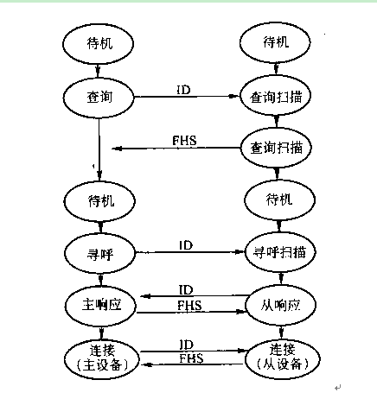
网络连接的建立
蓝牙系统有三种主要状态：待机状态，连接状态和节能状态。从待机状态向连接状态转变的过程中，有7个子状态：寻呼、寻呼扫描、查询、查询扫描、主响应、从相应、查询相应。

Slide 21
蓝牙技术的应用
应用面多
前景广阔
数字手机、家庭及办公室电话、
小型PBX等电话系统等。
各种
电话系统
家庭和办公室自动化、家庭娱乐、电子商务、工业控制、智能化建筑物等。
办公自动化
家庭娱乐等
无线电缆
无线键盘、鼠标等。
蓝牙技术的应用
数字
电子设备
数字照相机、数字摄像机等。
无线办公包
以便携式计算机和掌上计算机
为代表。
电子商务
电子付帐系统，宾馆接待处的电子登记服务等。

Slide 22
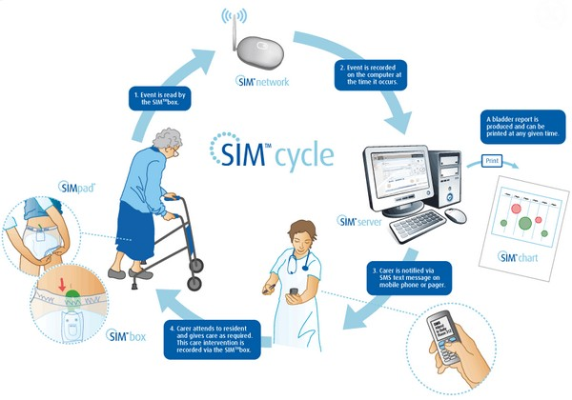
蓝牙技术的应用

Slide 23
蓝牙测试重点
基础知识
进行手机蓝牙功能测试的大致过程：开启手机蓝牙功能—>搜索蓝牙设备/被动搜索—>主动认证/被动认证—>蓝牙各个功能测试—>关掉手机蓝牙。
手机与蓝牙设备的认证:主动认证和被动认证，即发起配对请求和接受配对请求。
当手机处于蓝牙开启的状态时，可以进行蓝牙设备搜索，搜索到的设备会显示在列表中。测试者可以选择自己需要进行对抗测试的设备，蓝牙设备可以是小巧的耳机,也可以是手机或者其他蓝牙设备。
手机与蓝牙设备进行认证操作时，一般设备的匹配密码都是四个零，有个别的耳机会有区别。当耳机匹配密码为四个零时，手机与其建立连接无需认证，直接配对即可。
当手机蓝牙开启并处于被搜索的状态，且手机设定为“一直可见”的话，其它蓝牙设备可以来找寻手机，这种方式就属于被动认证。主动发起搜索，搜索其他蓝牙设备的过程为主动认证。

Slide 24
蓝牙测试重点
测试重点1： HF（Handsfree）--免提功能
首先手机蓝牙打开，并搜索设备，然后进行认证、连接。连接也分两种—主动连接和被动连接。通过蓝牙耳机可以进行接听电话、挂断电话、拨打电话的操作，断开连接等。
测试来电:手机和耳机均可进行接听，拒绝操作，考虑来电话时蓝牙耳机是否有声音及被对方挂断时蓝牙耳机的反应。
测试呼出电话：手机和耳机（只能拨打最近的一个电话）均可进行拨出和取消操作，蓝牙耳机还有语音拨号功能；在通话过程中，可以进行电话和耳机的声音切换、保持和返回切换。
挂断电话：可以通过手机、蓝牙耳机或者对方挂断，可以在正常通话时挂断或者在保持状态是挂断。
断开服务连接：可以通过手机主动断开，也可以通过关掉耳机电源断开连接。

Slide 25
蓝牙测试重点
测试重点2： HS(Headset)
测试方法与HF类似。主要差别如下:
在认证时只能从手机方认证。
不能拒绝来电。
通话时声音切换只能单方向切换。
从手机切换到耳机只能由手机方操作。
从耳机切换到手机只能由耳机方操作。

Slide 26
蓝牙测试重点
测试重点3： OPP--对象推操作功能
OPP(Object Push Profile)，即对象推操作功能，主要是手机与手机或者手机与电脑之间通过蓝牙进行的文件操作。接收文件类型有电话本，备忘录，日程表等文本类，还有录像，声音，图片，音乐等多媒体类。测试重点如下：
在接受操作中可进行取消操作。
还可以做反方向的操作，发以上类型的文件给对抗的手机，并进行中断操作。
改变文件的大小来看传输情况。
考虑传输速度、或者在传输的过程中进行中断操作等

Slide 27
蓝牙测试重点
测试重点4: FTP --文件传输功能
手机与手机或者手机与电脑之间通过蓝牙进行的文件传输操作。此功能只在对抗机端进行操作，要测试的手机只是在接受状态，在必要的时候按“确认”，“取消”等键。
传输的文件类型与OPP操作时的文件类型一样，在进行FTP操作时可建立新的文件夹，删除等操作。、
在文件传输中可以进行接受、拒绝或者加些中断类的操作。

Slide 28
蓝牙测试重点
测试重点5: DUN——拨号上网功能
这个功能是通过蓝牙适配器把手机与电脑连接起来，手机当作“猫”来使用，来实现电脑拨号上网。
拨号上网可以有两种方式：上网GPRS和CSD拨号，其中CSD拨号上网时不能拨打电话。
连接拨号成功以后，实现上网浏览网页、下载和上传，查看相关操作是否实现正常。
通过上网时间来衡量下通过蓝牙上网的稳定性。
通过手机或者是电脑断开服务。查看是否可以正常断开。

Slide 29
Thank You !

